Slide 2
পরিচিতিঃ
নবেন্দু বিকাশ চক্রবর্তী
প্রভাষক,আইসিটি
তৈয়বুন্নেছা খানম সরকারি
কলেজ,জুড়ি।
মোবাঃ০১৭১৬৩৮৭০৭৯

Slide 3
পাঠ পরিচিতি
বিষয়ঃ আইসিটি
শ্রেণিঃ একাদশ/ দ্বাদশ
অধ্যায়ঃ দ্বিতীয়

Slide 4
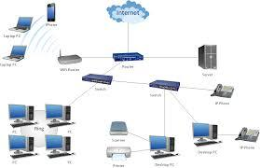
ছবিগুলো লক্ষ্য কর

Slide 5
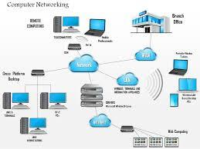

Slide 6
আজকের আলোচ্যঃ কম্পিউটার নেটওয়ার্ক
পাঠ শেষে শিক্ষার্থীরা-
★ কম্পিউটার নেটওয়ার্ক কী তা ব্যাখ্যা করতে পারবে।
★ নেটওয়ার্কের প্রকারভেদ বিশ্লেষণ করতে পারবে।
★নেটওয়ার্ক এর সুবিধা-অসুবিধা ব্যাখ্যা করতে পারবে।

Slide 7
কম্পিউটার নেটওয়ার্কঃ ডেটা কমিউনিকেশনের জন্য দুই বা ততোধিক ডিভাইস বা কম্পিউটারকে পরস্পর সংযুক্ত করার পদ্ধতিকে কম্পিউটার নেটওয়ার্ক বলে।

Slide 8
একটি নেটওয়ার্কে মূলত তিনটি উপাদান থাকে।যথা-
Application Software
Network Software
Network Hardwar

Slide 9
নেটওয়ার্কিং এর সুবিধা
নেটওয়ার্কিং –এর মাধ্যমে এক স্থান থেকে অন্য স্থানে ডেটা আদান-প্রদান করা যায়।
ই-মেইল প্রেরণ ও গ্রহণ করা যায়।
অনলাইন ব্যাংকিং সেবা গ্রহণ করা যায়।
ঘরে বসে ব্যবসা-বানিজ্য পরিচালনা করা যায়।
ঘরে বসে ডাক্তারের সাথে যোগাযোগ করা যায়।

Slide 10
নেটওয়ার্কিং –এর অসুবিধা
নেটওয়ার্ক তৈরি করতে অবকাঠামো ব্যয় এবং রক্ষণাবেক্ষণ খরচ বেশি।
ব্যক্তিগত গোপনীয় তথ্য অন্য কেউ জেনে যেতে পারে।
ইন্টারনেটের মাধ্যমে ভাইরাস ছড়িয়ে নেটওয়ার্ক নষ্ট করে।

Slide 11
একক কাজ
কম্পিউটার নেটওয়ার্ক কী?
ডেটা আদান-প্রদানের জন্য নেটওয়ার্ক অপরিহার্য কি-না?

Slide 12
নেটওয়ার্কের প্রকারভেদ
আকার,দূরত্ব ও ভৌগোলিক বিস্তৃতির ভিত্তিতেঃ
পার্সোনাল এরিয়া নেটওয়ার্ক (PAN)
লোকাল এরিয়া নেটওয়ার্ক (LAN)
ক্যাম্পাস এরিয়া নেটওয়ার্ক (CAN)
মেট্রোপলিটন এরিয়া নেটওয়ার্ক (MAN)
ওয়াইড এরিয়া নেটওয়ার্ক (WAN)

Slide 13
PAN
PAN এর পূর্ণ রূপ হচ্ছে Personal Area Network. সাধারণত ১০ মিটারের মধ্যে সীমাবদ্ধ বিভিন্ন ইনফরমেশন টেকনোলোজি ডিভাইসের মধ্যে তথ্য আদান-প্রদানের নেটওয়ার্ক সিস্টেমকে PAN বলে।এর গতি সাধারণত 10 Mbps.

Slide 14
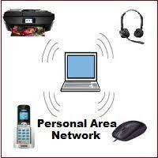

Slide 15
LAN
LANএর পূর্ণনাম Local Area Network. সাধারণত 1 Km বা তার কম এরিয়ার মধ্যে বেশ কিছু কম্পিউটার টার্মিনাল বা অন্য কোনো পেরিফেরাল ডিভাইস সংযুক্ত করে যে নেটওয়ার্ক তৈরি করা হয় তাকে LAN বলে। এর ডেটা স্থানান্তরের হার সাধারণত 10 Mbps থেকে 100 Mbps.

Slide 16
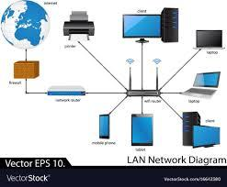

Slide 17
CAN
CAN এর পূর্নরূপ Campus Area Network. যে নেটওয়ার্ক দুই বা ততোধিক LAN নিয়ে গঠিত হয় তাকে CAN বলে। CAN এর বিস্তৃতি 5 Km এর মধ্যে থাকে।

Slide 18
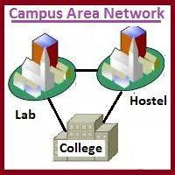

Slide 19
MAN
MAN এর পূর্ণরূপ Metropolitan Area Network.যখন একটি শহরের বিভিন্ন স্থানে অবস্থিত সাধারণত 10 Km থেকে 100 Km দূরত্বের মধ্যে যে নেটওয়ার্ক গঠিত হয় তাকে MAN বলে।

Slide 20
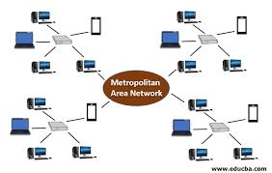

Slide 21
WAN
WANএর পূর্ণরূপ Wide Area Network. একাধিক LAN ও MAN নিয়ে যে নেটওয়ার্ক গঠিত হয় তাকে WAN বলে।ক্যাবল সংযোগ সাধারণত 56 Kbps থেকে 1.5 Mbps হয়ে থাকে।

Slide 22
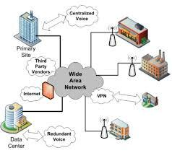

Slide 23
বাড়ির কাজ
★ LAN ও MAN এর পার্থক্য লিখ।
★ একটি কলেজের বিভিন্ন বিল্ডিং এ অবস্থিত কম্পিউটার গুলোর মধ্যে কোন ধরনের নেটওয়ার্ক স্থাপন যুক্তিযুক্ত –বিশ্লেষণ পূর্বক মতামত দাও।

